Slide 1
بهبود عملکرد یک سوپرمارکت به وسیله تحلیل میزان فروش و محبوبیت کلاها توسط مشتریان در ساعات و روزهای مختلف
استاد راهنما : دکتر آرش صادق زاده
اعضای گروه : نگین فروزان، علی سلیمانی، رضا نجف زاده
Negin Forouzan, Ali Soleimani, Reza NajafZadeh

Slide 2
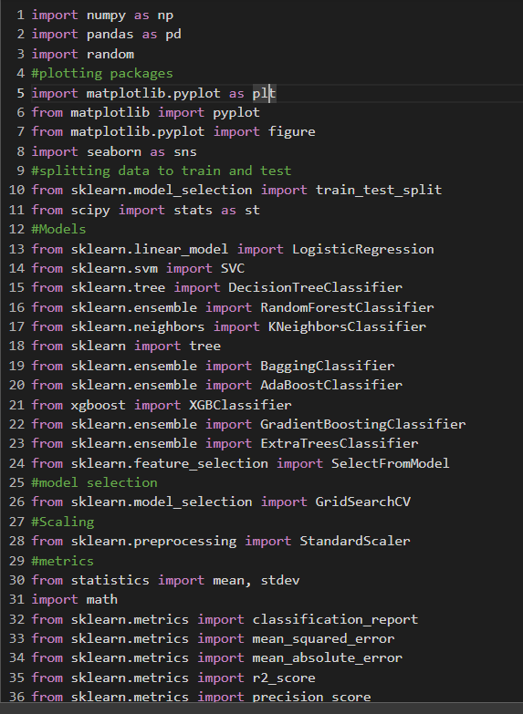
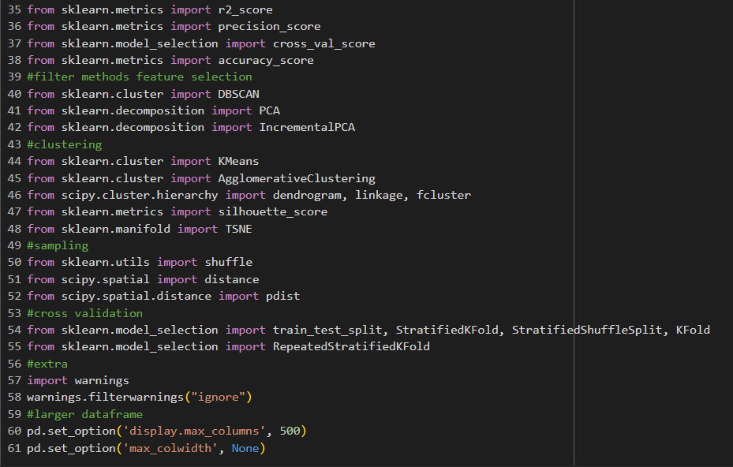
فراخوانی کتاب خانه ها و پکیج های مورد نیاز در کد

Slide 3
در این پروژه ما با استفاده از دیتاست یک سوپرمارکت قصد داریم مارکتینگ را به صورتی انجام دهیم که قابل پیشبینی باشد این کار را با استفاده از clustering algorithms انجام میدهیم و مشتریان و فاکتورهای خرید مختلف را بر اساس الگوهای دریافتی به گروه های مشخص تقسیم میکنیم و روی آن گروه ها تحلیل را انجام میدهیم

Slide 4
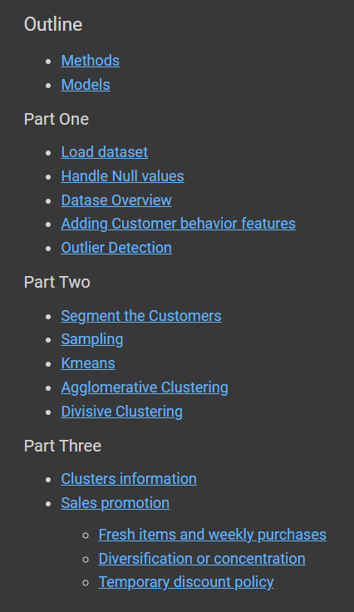
ما پروژه را به قسمت های مختلفی تقسیم کردیم که به طور جدا به هر قسمت خواهیم پرداخت

Slide 5
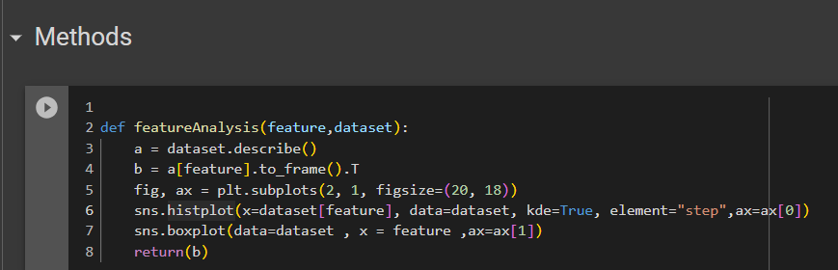
در این قسمت مشخص میکنیم که چگونه هیستوگرام و نمودار جعبه ای برای هر کدام از مقادیر را میتوانیم رسم کنیم تا ساده تر تحلیل کنیم

Slide 6
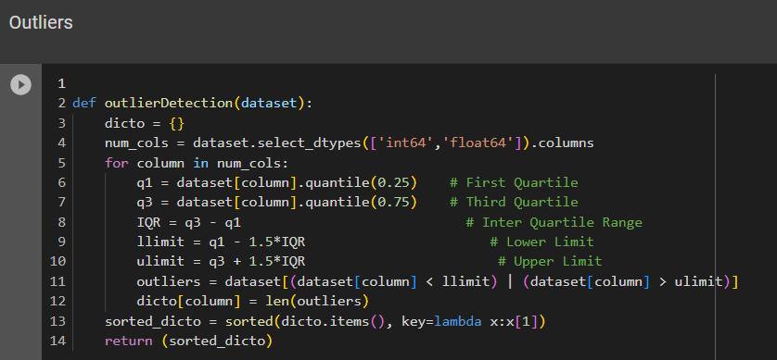
داده های پرت روی یادگیری ما اثر میگذارند پس ما لازم داریم
آنها را شناسایی کنیم
این کار را با استفاده از نمودار جعبه ای انجام میدهیم و باکس
وسط را که از 25 تا 75 درصد را شامل میشود به عنوان داده های م مهم شناسایی و بقیه را پرت در نظر میگیریم

Slide 7
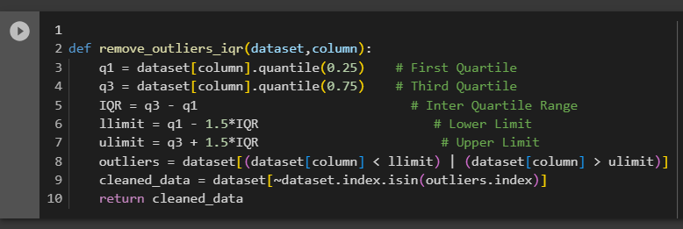
پس از شناسایی داده های پرت لازم است که آنها را حذف کنیم
برای اینکه داده های خیلی زیادی حذف نشوند :
از باکس کمی خارج میشویم و علاوه بر طول باکس تا 1.5 برابر طول فاصله 25 تا 75 درصد را در دوطرف باکس نگه میداریم

Slide 8
استفاده از PCA Analysis
برای گروه بندی داده ها

Slide 9
) چیست؟ Principal Component Analysis( PCA
تحلیل مولفه اساسی به بیان ساده، روشی برای استخراج متغیرهای مهم (به شکل مولفه) از مجموعه بزرگی متغیرهای موجود در یک مجموعه داده است. تحلیل مولفه اساسی در واقع یک مجموعه با بُعد پایین از ویژگی‌ها را از یک مجموعه دارای بُعد بالا استخراج می‌کند تا به ثبت اطلاعات بیشتر با تعداد کمتری از متغیرها کمک کند. بدین شکل، بصری‌سازی داده‌ها نیز معنادارتر می‌شود
ما ماتریس را به دو مولفه جداگانه تقسیم می کنیم : جهت و اندازه. سپس می توانیم ” جهت ” های داده ها و ” اندازه ” ی آن ( یا اینکه هر ” جهت ” چقدر مهم است ) را بشناسیم
ما داده های اصلی خود را برای همسو شدن با این جهت های مهم ( که ترکیبی از متغیر های اصلی ما هستند ) تبدیل خواهیم کرد
اینجا تحلیل دو بعدی است (و بنابراین ما دو جهت داریم)، موردی را در نظر بگیرید که در آن داده های ما ابعاد بیشتری دارند. با مشخص کردن این که کدام “جهت” “مهم ترین” است، می توانیم داده های خود را با حذف “جهت” های “کم اهمیت” به یک فضای کوچک تر کاهش دهیم. با نمایش داده ها در فضایی کوچک تر، می توانیم ابعاد فضای ویژگی ها را کاهش دهیم… اما به این دلیل که ما داده را در این “جهت” های متفاوت تغییر داده ایم، مطمئن می شویم که تمام متغیر های اصلی را در مدل خود نگه داشته ایم!

Slide 10
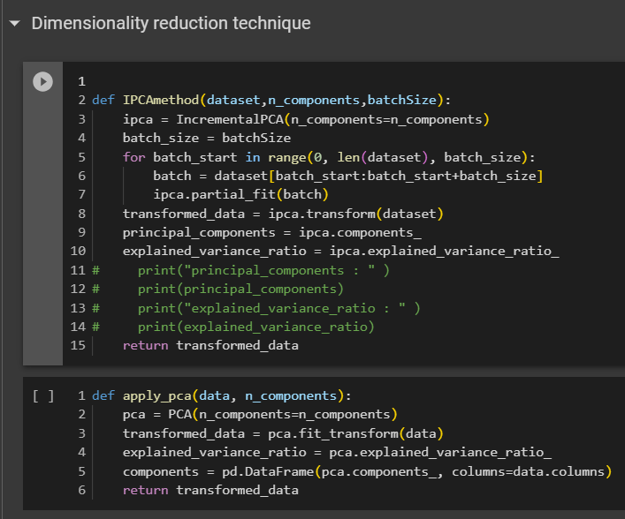
از این آنالیز برای کاعش بعد استفاده میکنیم که همان کاهش تعداد متغیرهای ماست
در تعداد مشخصی iteration تعداد feature ها را به حدی میرسانیم که در نتیجه مشکلی به وجود نیاید

Slide 11
دیتاست استفاده شده

Slide 12
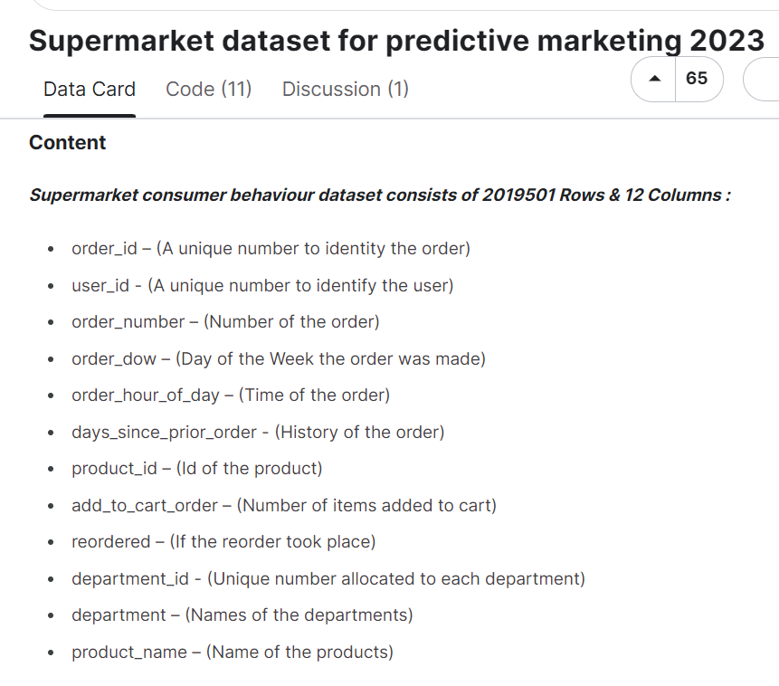
دیتاست شامل 12 feature و دو میلیون دیتا

Slide 13
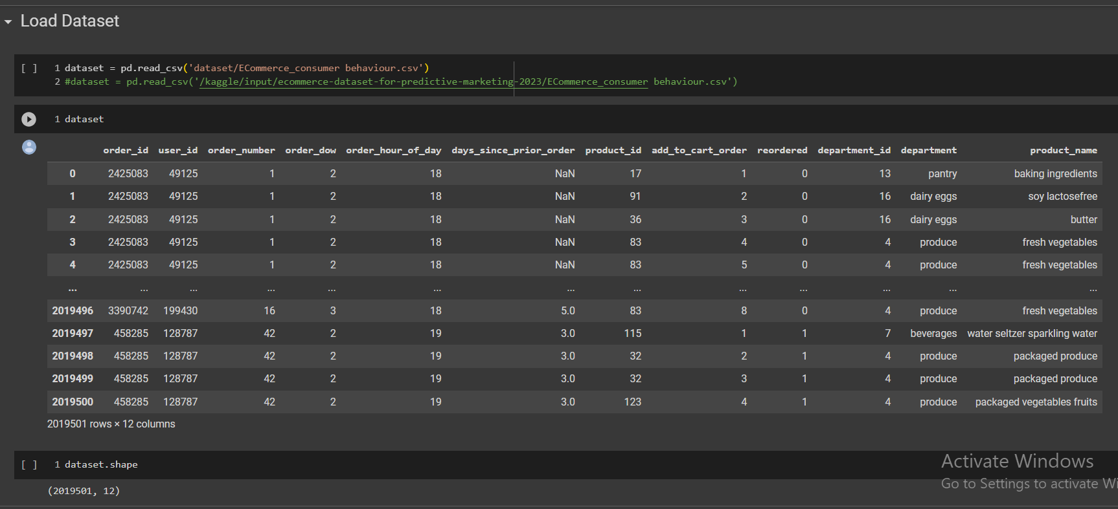
فراخوانی دیتاست از آدرس موجود در خط دوم و دانلود آن در بار اول
از دفعات بعدی دانلود لازم نیست و فراخوانی کافی است

Slide 14
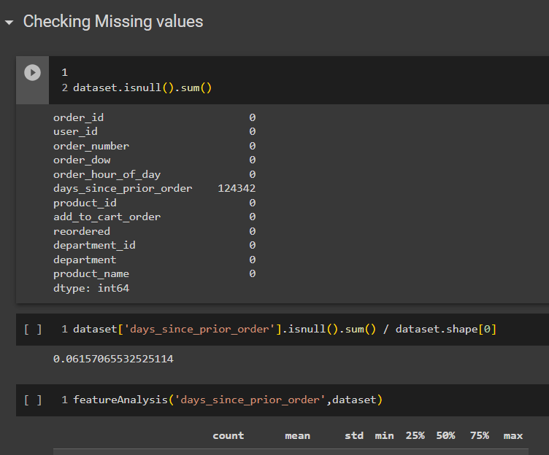
nullمقادیر
وجود ستون های خالی در الگوریتم ما موثر است و باید آن ها را پیدا و از حالت خالی بودن خارج کنیم
همانطور که میبینیم در تنها ستونی که null داریمستون مربوط به فاصله دو خرید است
اگر فاصله دو بار خرید یک مشتری null باشد یعنی مشتری فقط یک بار به مغازه آمده و همانطور که میبینیم 6 درصد داده ها این ویژگی را دارند

Slide 15
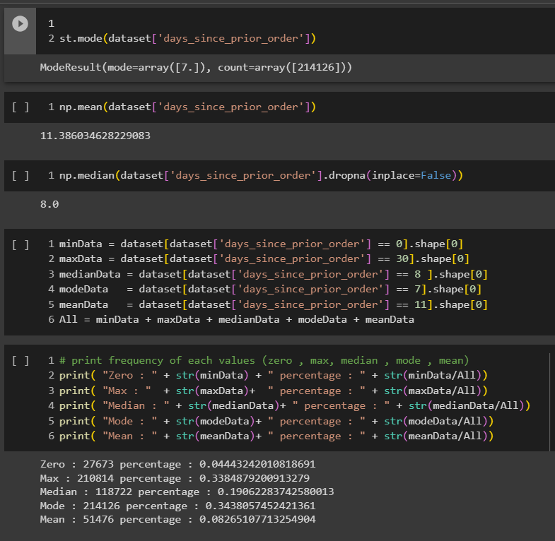
Nullپر کردن مقادیر
کدام تعداد روز فاصله بین دو خرید بیشترین تکرار را بین مشتریان دارد
کدام تعداد روز فاصله بین دو خرید مقدار میانگین را بین مشتریان دارد
کدام تعداد روز فاصله بین دو خرید مقدار وسط را بین تمامی خریدهای مشتریان دارد
مشخص میکنیم هر کدام از این مقادیر چه درصدی از کل دیتا ما را شامل میشوند

Slide 16
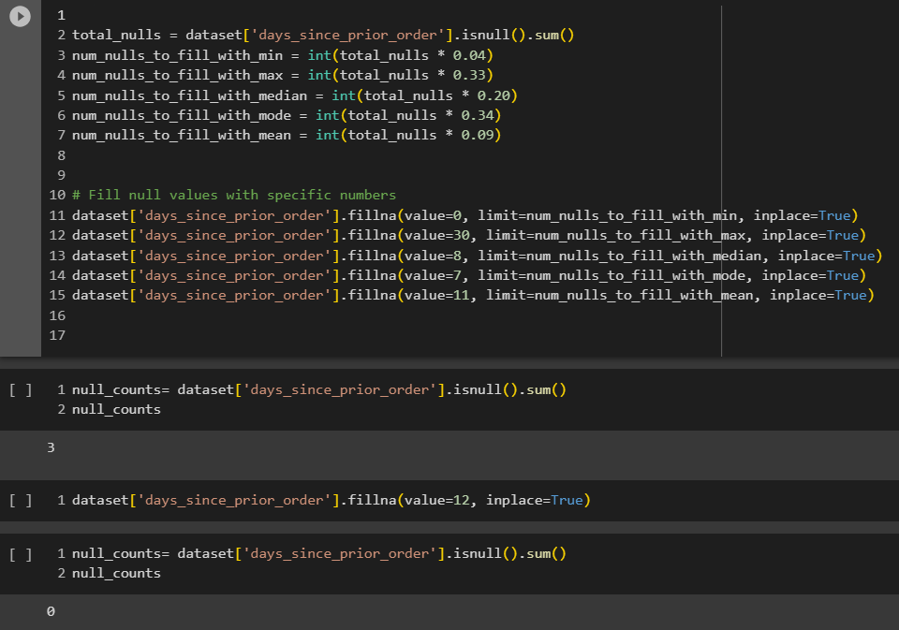
Nullپر کردن مقادیر
بر اساس درصد هایی که پیدا کردیم مقادیر نال را با یکی از پنج مقدار ذکر شده پر میکنیم به طوری که درصدها رعایت شوند

Slide 17
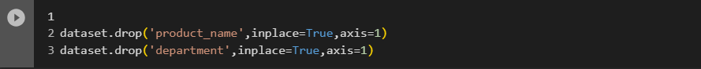
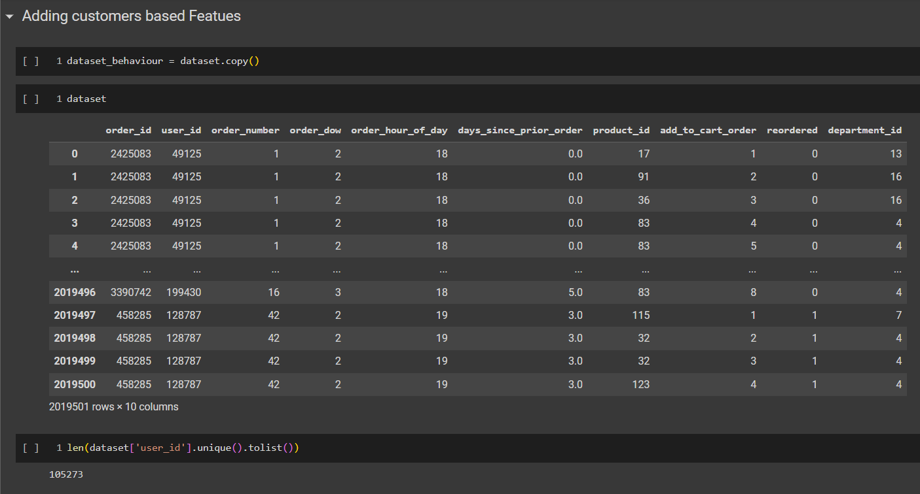
Feature engineering
اون ها که اسم هستند در تحلیل ما نقش ندارند و به جای name ها از ID ها استفاده میکنیم
بعد حذف دو feature مربوط به اسم ها

Slide 18
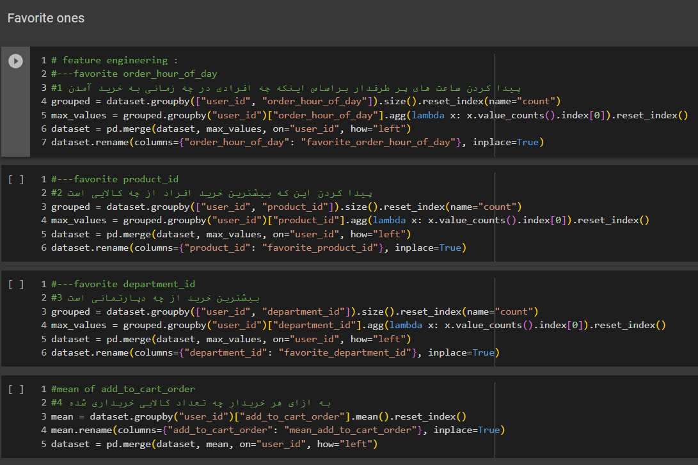
Feature engineering
اضافه کردن feature هایی که میتوانند به ما کمک کنند و افزایش تعداد ستون ها به 14 تا

Slide 19
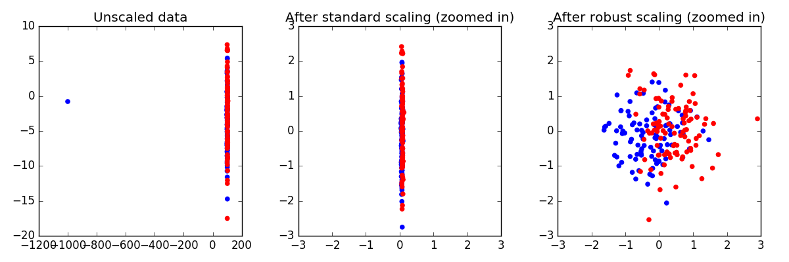
scaling

Slide 20
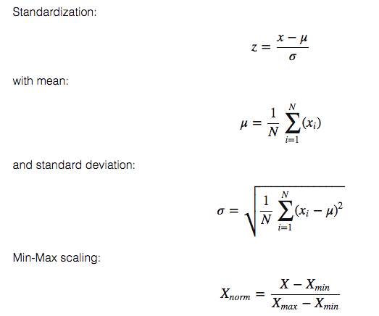
scaling

Slide 21
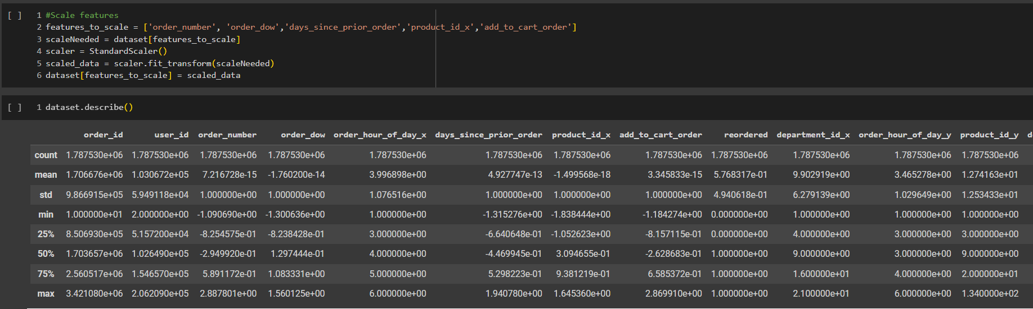
scaling

Slide 22
k-means Clustering

Slide 23
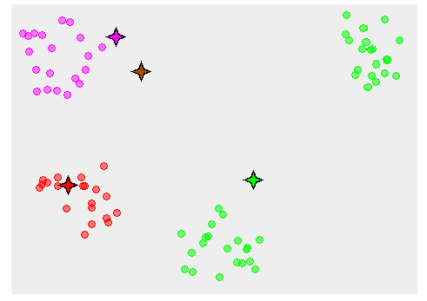
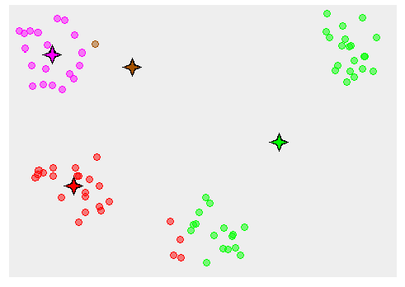
k-means Clustering

Slide 24
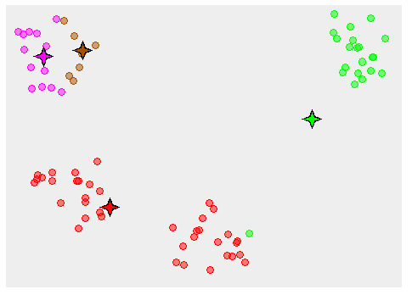
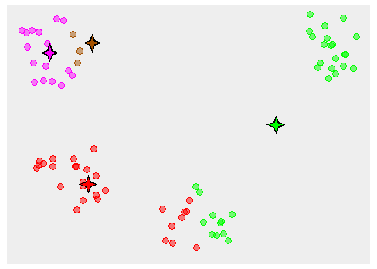
k-means Clustering

Slide 25
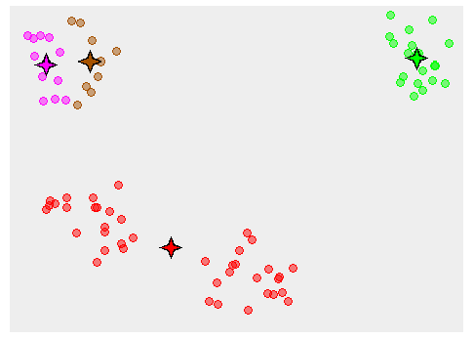
k-means Clustering

Slide 26
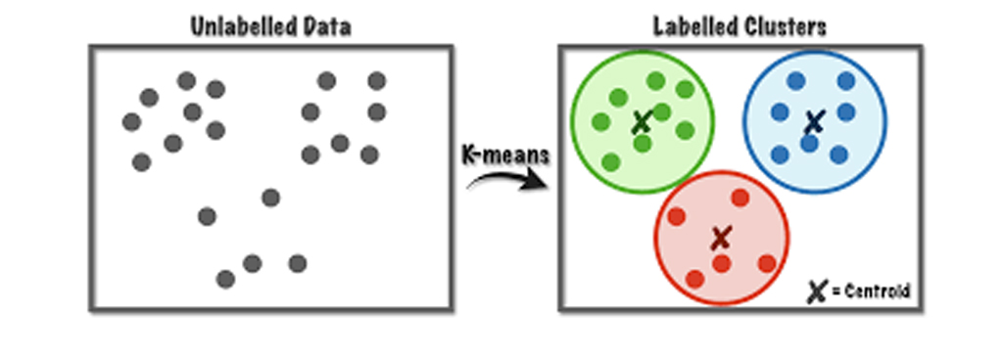
k-means Clustering

Slide 27
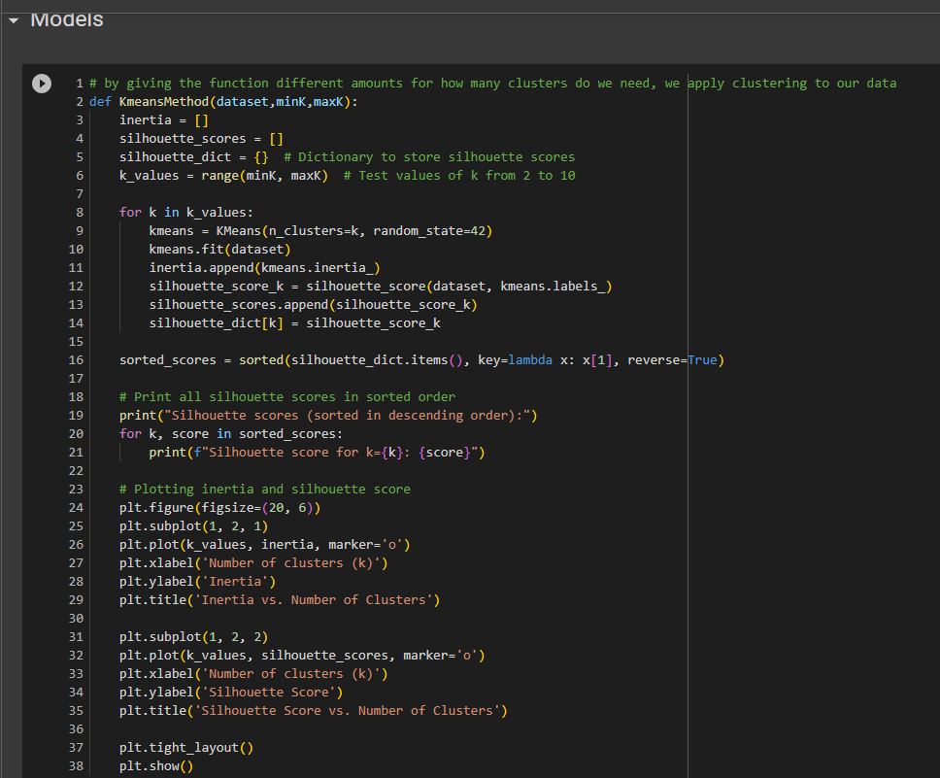
k-means Clustering

Slide 28
Agglomerative & Divisive
clustering

Slide 29
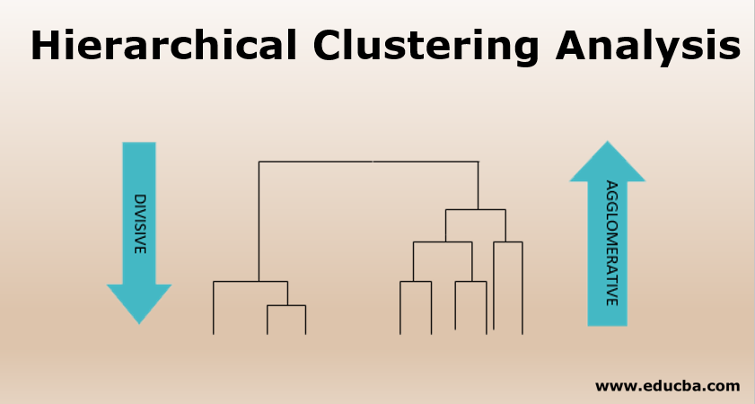
agglomerative & Divisive clustering

Slide 30
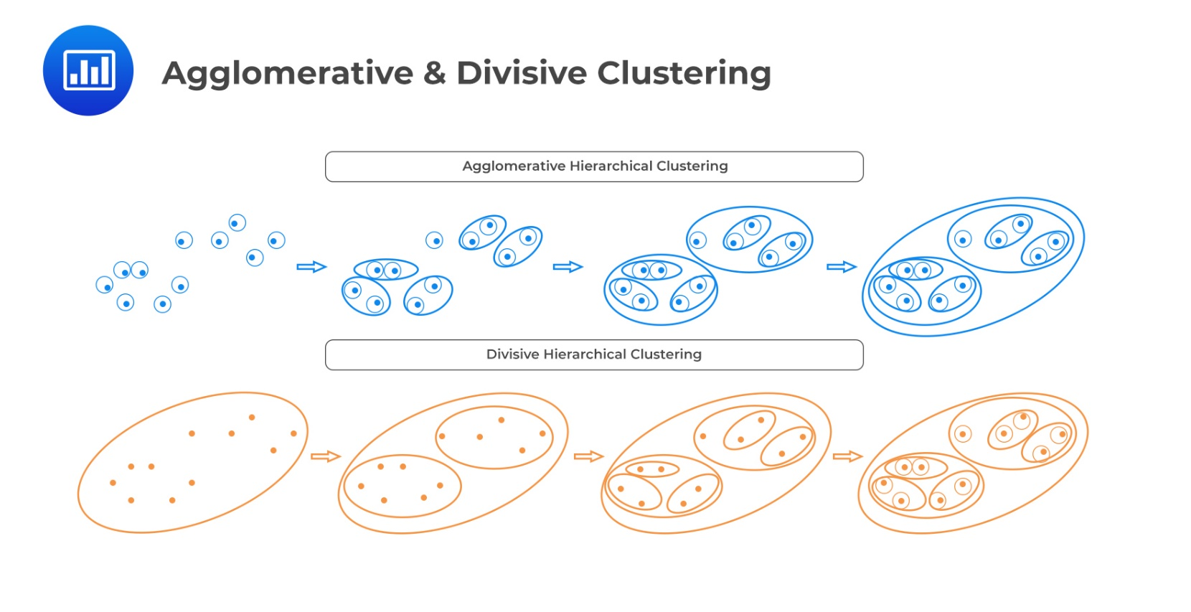
agglomerative & Divisive clustering

Slide 31
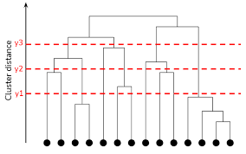
agglomerative & Divisive clustering

